Slide 1
R·三年级数学上册
六
分数的初步认识
分数的简单计算（1）

Slide 2
复习导入
1.用分数表示下列各图中的涂色部分。
3
6
5
6
8
7

Slide 3
2.填一填。
4
1
5
1
4
5
（1） 里面有( )个 ， 里面有( )个 。
9
9
6
6
1
3
1
5
（2）3个( )是 ，5个( )是 。
7
7
9
9
1
2
1
3
2
3
（3）( )个 是 ，( )个 是 。
12
12
4
4
5
1
（4） 里面有( )个( )。
5
8
8

Slide 4

探索新知
1
2
一个西瓜，弟弟吃了它的 ，哥哥吃了它的 。
8
8
（1）两人一共吃了这个西瓜的几分之几？
1
2
？
+
=
8
8
任务1
1.想一想，分数的加法可以怎么计算；
2.画一画，写一写，表示出你的思考过程。

Slide 5





仔细观察这两个加数有什么相同的地方？可以怎样计算？
1
2
3
+
=
8
8
8
1个 加2个 是3个 ，也就是 。
1
2
3
( )个
( )个
( )个

Slide 6

计算方法推导：
分子相加
计算时，因为平均分成的份数没有变，所以分母没有变化。
1
2
3
+
=
8
8
8
分母不变
同分母分数相加，分母不变，分子相加。

Slide 7
试一试
+
=
+
=
2
5
7
2
3
5
+
=
+
=
8
8
8
6
6
6

Slide 8

1
2
一个西瓜，弟弟吃了它的 ，哥哥吃了它的 。
8
8
（2）哥哥比弟弟多吃了这个西瓜的几分之几？
2
1
1
去掉( )个 。
？
1
-
=
8
8
8
任务2
1.想一想，根据分数的意义减法怎么算；
2.画一画，同桌之间互相说一说你是怎么算的。
2
1
( )个
( )个

Slide 9
计算方法推导：
分子相减
2
1
1
-
=
8
8
8
分母不变
同分母分数相减，分母不变，分子相减。

Slide 10
试一试
5
4
1
-
=
6
6
6

Slide 11
巩固练习
1
计算下面各题。
【课本81页 做一做】
3
1
4
4
2
2
8
7
1
+
=
-
=
-
=
5
5
5
5
5
5
9
9
9
2
2
4
5
1
4
1
1
2
+
=
-
=
+
=
7
7
7
6
6
6
2
2
2

Slide 12
3
爸爸带了一瓶水去爬山，他第一次喝了这瓶水的 ，第二次喝的和第一次喝的同样多。两次共喝了这瓶水的几分之几？
2
7
3
3
6
+
=
7
7
7
6
答：两次共喝了这瓶水的 。
7

Slide 13
3
4
一张彩纸，做小旗用去 ，做小花用去 。做小旗比做小花少用去这张彩纸的几分之几？
3
9
9
4
3
1
-
=
9
9
9
1
答：做小旗比做小花少用去这张彩纸的 。
9

Slide 14
4
在每个算式的括号里填上合适的数，使等式成立。
( )
( )
( )
3
7
2
2
-
-
=
10
10
10
10
3
4
7
+
=
( )
( )
( )
8
8
8
答案均不唯一。

Slide 15
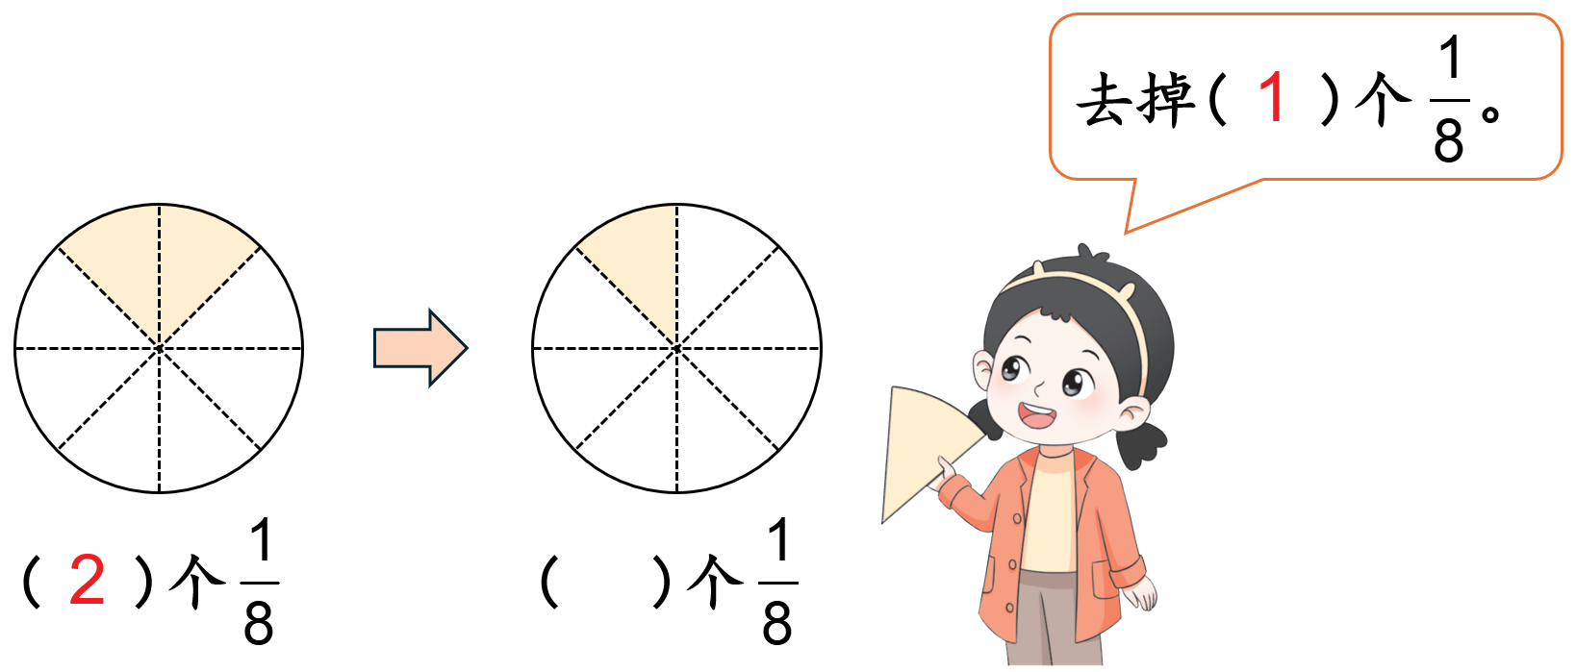
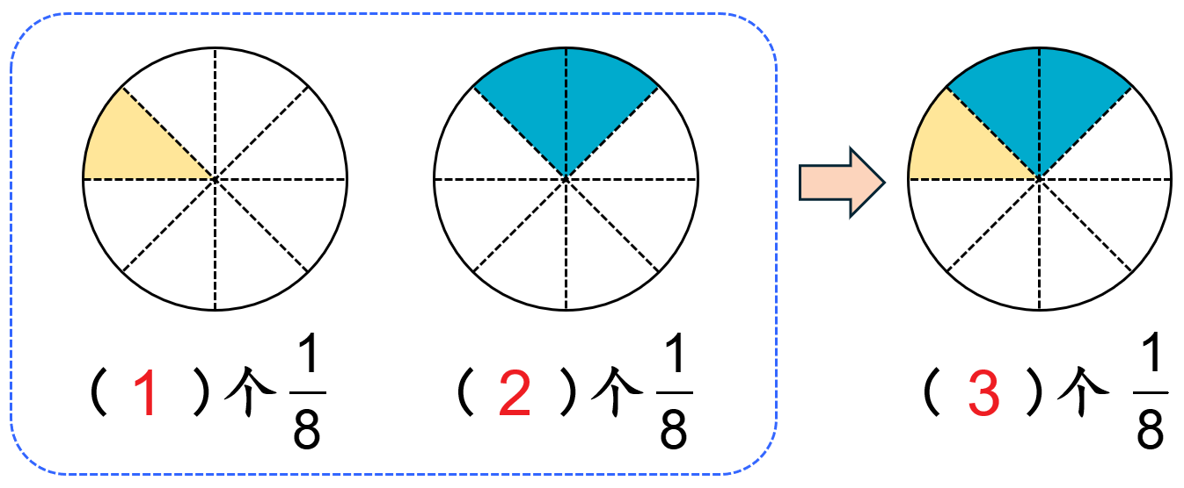
课堂小结
通过本节课的学习，你有什么收获？
同分母分数相加、减，分母不变，分子相加、减。

Slide 16
课后作业
见“状元成才路”系列丛书对应课时作业。

